Slide 1

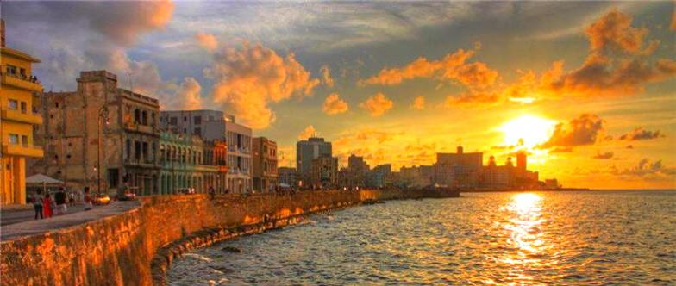


DE CONGRESO
JOSE LUIS

Slide 2
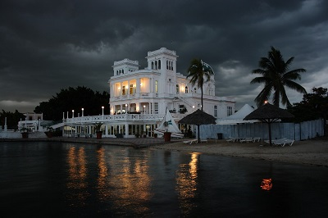
Una señora se va sin su esposo a un Congreso
en Cuba.

Slide 3
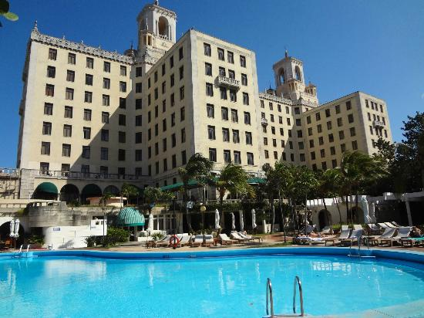

Slide 4


Slide 5
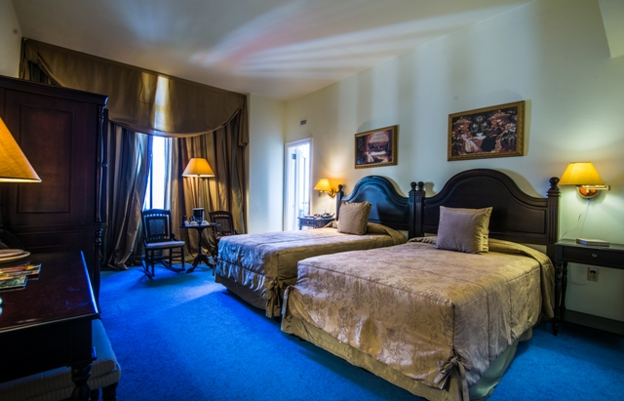

Slide 6
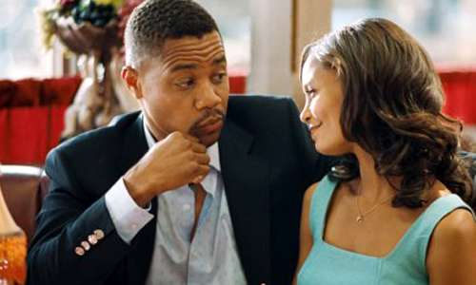
Cuando llega al hotel de La Habana encuentra en su habitación a un negro de dos metros desnudo con unos atributos que le quitan el aliento.

Slide 7


Slide 8
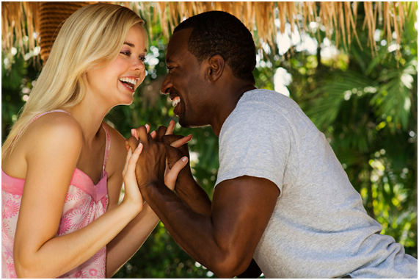
Están juntos una y otra vez hasta que amanece... ella le pregunta:
- Mi amor ¿cómo te llamas?
-No te lo pienso decir porque te reirías –contesta él.

Slide 9
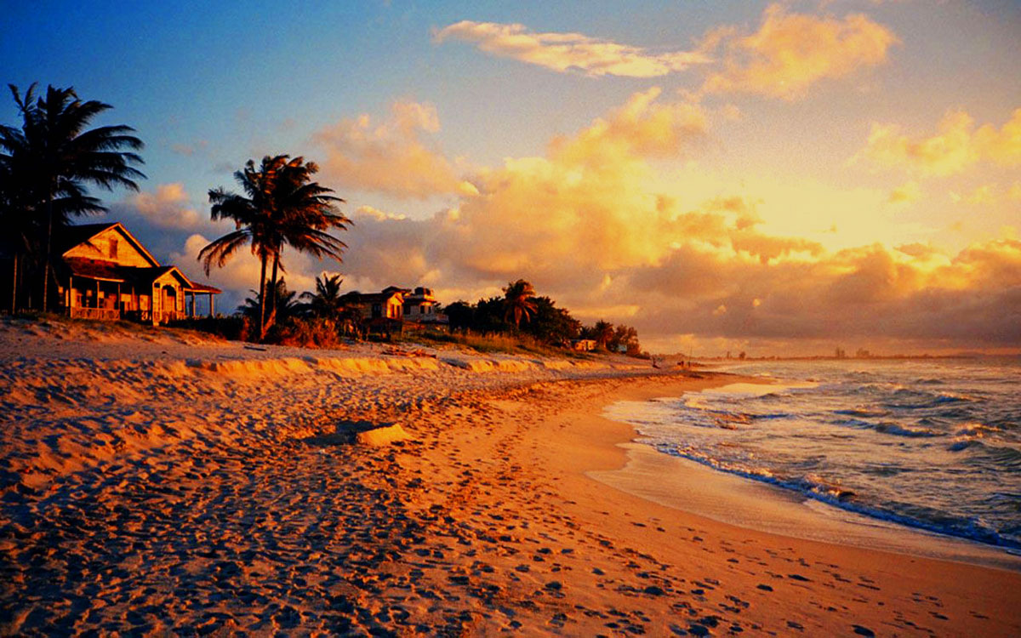
Y así día tras día durante una larga semana hasta que llega el día de regreso a su casa.

Slide 10
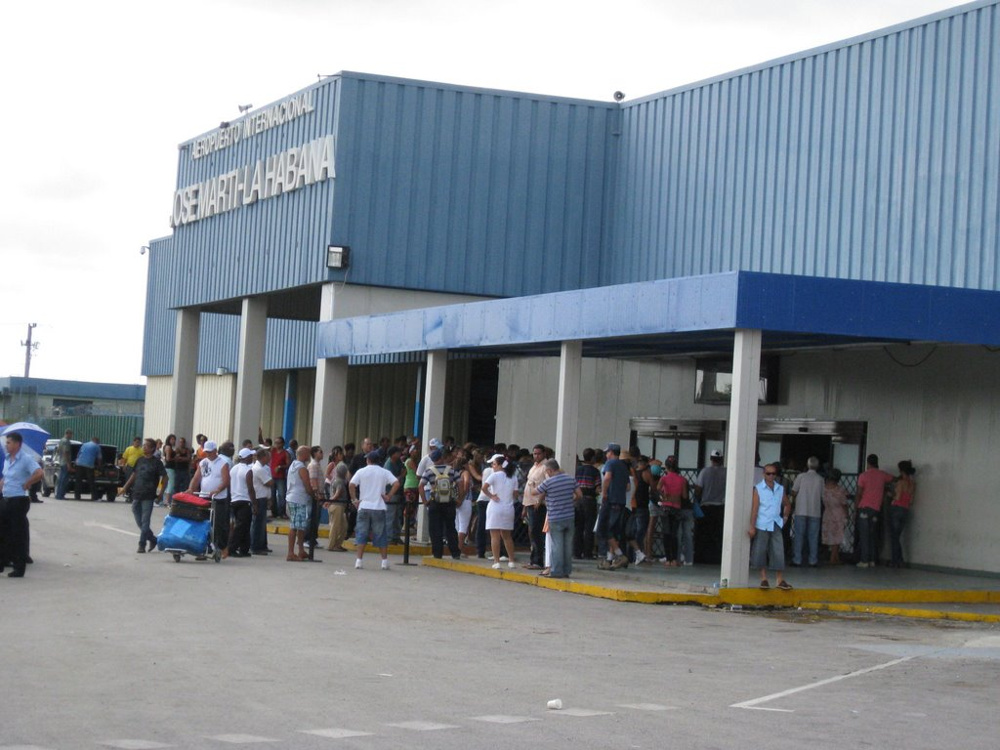
El "cubanito" la acompaña al aeropuerto. Y una
vez más y antes de despedirse le pregunta:
- Por favor, no me dejes ir así, dime cómo te llamas.

Slide 11
Prométeme que no te vas a reír le dice ... Me llamo Nieve.

Slide 12
La señora suelta
una gran carcajada...
El cubano le dice
- Ves como te reíste...
Y responde
la señora:

Slide 13
No me reído de tu nombre, sino de la cara que va a poner mi marido cuando le diga que estuve una semana en Cuba con 35 centímetros
de nieve.

Slide 14

  UN FUERTE
  ABRAZO,
  QUE TENGAS
  UN BUEN DIA
JOSE LUIS

Slide 15









¿Te ha gustado?
Puedes ver más entrando
Aquí
Además puedes recibir powerpoints en tu correo electrónico suscribiéndote aquí:
Esta presentación powerpoint ha sido creada y compartida única y exclusivamente para mispps.com

